Slide 1
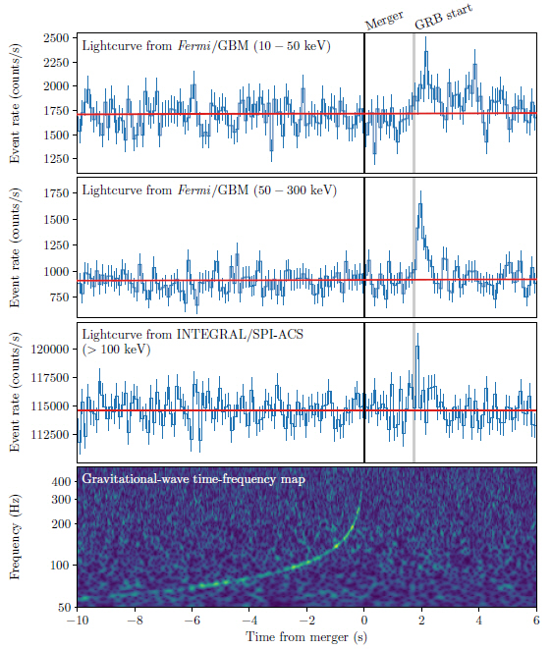
GW170817
Notes:
I’m going to show you that INTEGRAL surveys are not just about catalogs.
Thank a lot of to organizers for having me here.

Slide 2
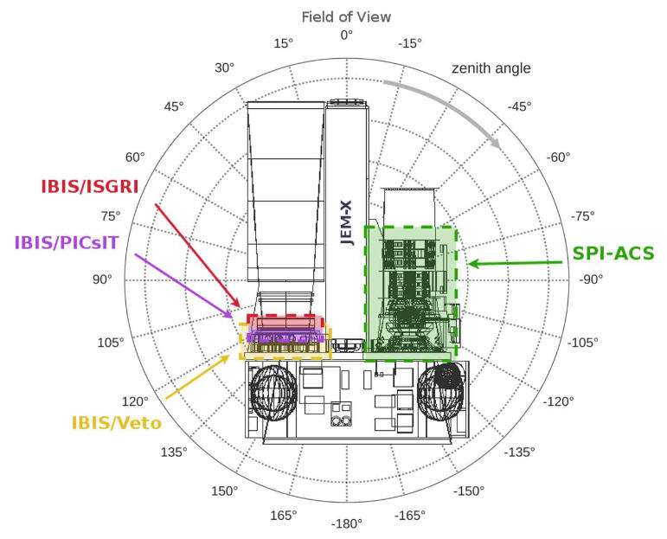
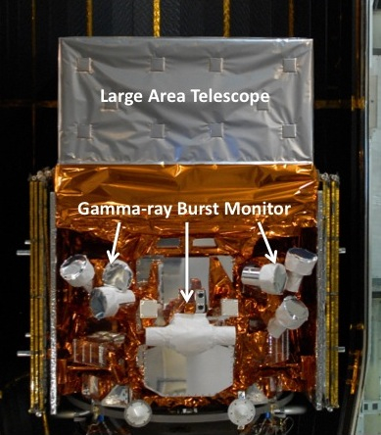
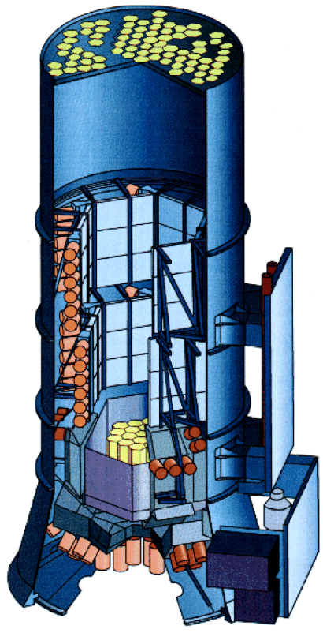
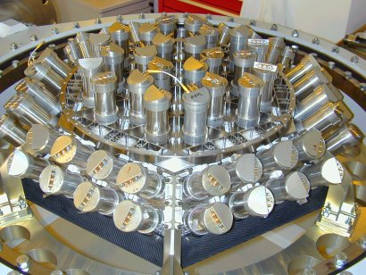
Fermi/GBM
ИНТЕГРАЛ/SPI-ACS
12 (NaI) детекторов
Покрывают все небо
Диапазон 8-1000 кэВ
Защита – 91 (BGO) кристаллов
Общий вес 512 кг
Диапазон 75-2000 кэВ
Notes:
I’m going to show you that INTEGRAL surveys are not just about catalogs.
Thank a lot of to organizers for having me here.

Slide 3
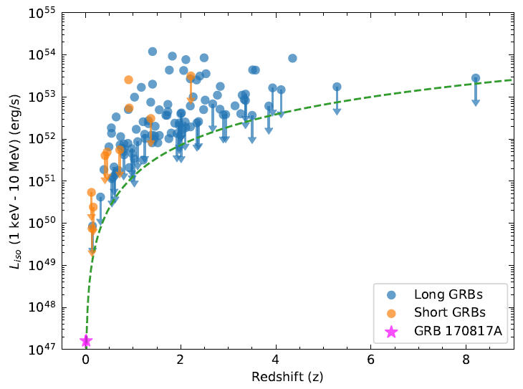
Свойства GW170817 в гамма-лучах
Малая длительность (~2 сек), короткий жесткий первый импульс
– признаки подкласса коротких гамма-всплесков (sGRB)
Запаздывание между ГВ и гамма-излучением ~1.7 сек
Модели, объяснения sGRB – слияние НЗ, НЗ+ЧД
Но: самый близкий GRB -> низкая светимость
Объяснение:
Релятивистская струя (джет)
отвернута от нас (20-60 град) или имеет сложную структуру
Статья:
LVC+Fermi+ИНТЕГРАЛ (2017)

Slide 4
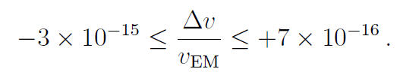

Результаты
Возможность проверки ОТО:
1) скорость гравитации
2) Принцип эквивалентности
Астрофизические приложения:
Физика гамма-всплесков
Результат слияния: ЧД, массивный остаток -> ЧД, магнетар
Ограничения на уравнения состояния нейтронных звезд
Статья: LVC+Fermi+ИНТЕГРАЛ (2017)

Slide 5
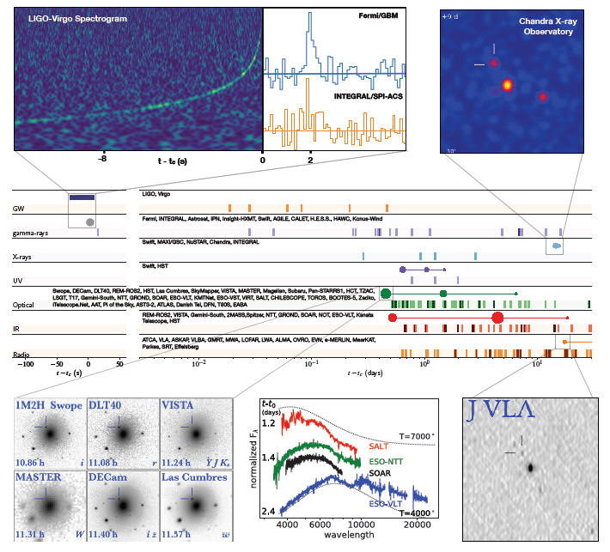

Slide 6
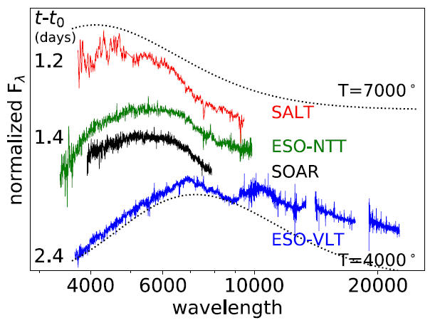
Оптика – 10.87 ч (Swope)
IR – 11.24 ч (VISTA)
UV – 15.3 ч (Swift/UVOT)
Быстрое падение интенсивности и «покраснение»
Спектр без особенностей, быстрая эволюция (не молодая SN)
Признаки радиоактивного распада в r-процессе (~2 нед, ESO/VLT)
Возможные признаки синтеза лантаноидов (~2 нед, HST)
Совпадает с теоретическими предсказаниями для килоновой

Slide 7
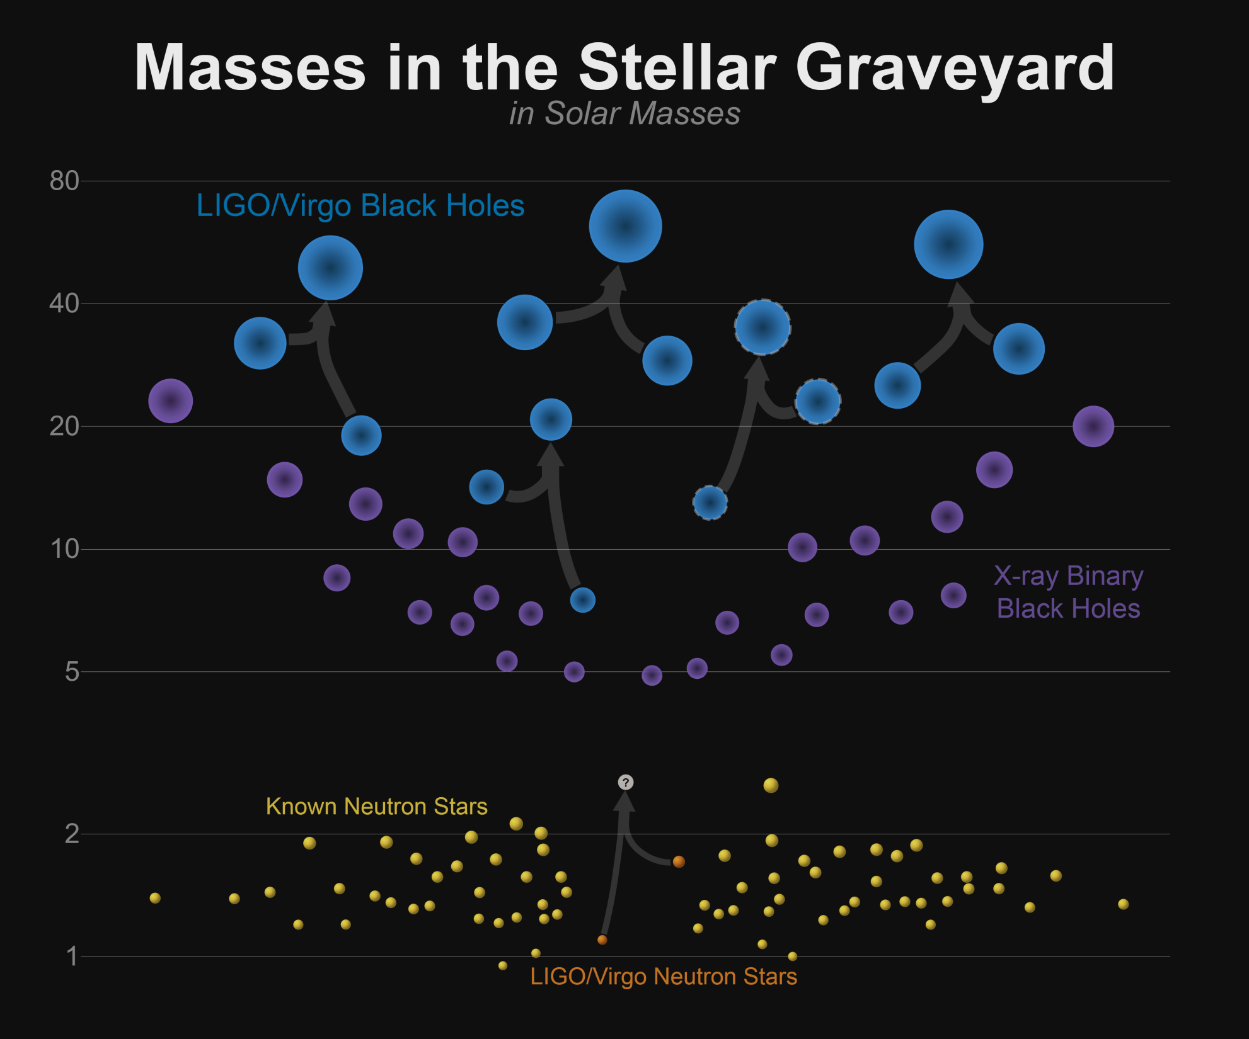

Slide 8
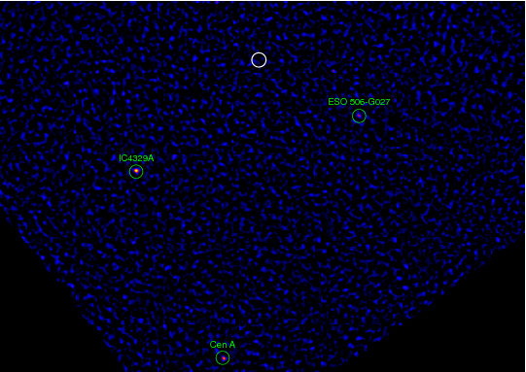
Наблюдения обсерватории ИНТЕГРАЛ
Время: 24 часа – 4.7 дня после GW
Нет продолжающейся активности в гамма-лучах -> ограничение на сценарий: нет магнетара в остатке

Slide 9
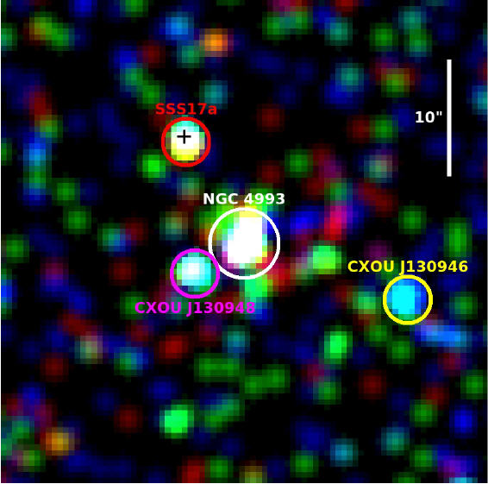
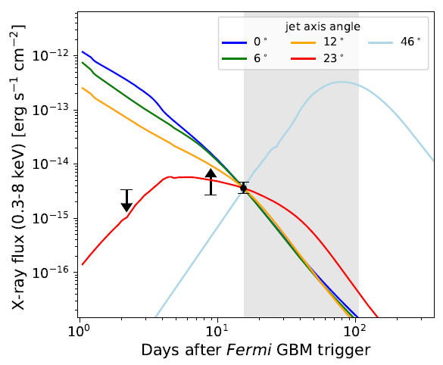
Регистрация рентгеновского излучения
Chandra: 2 дня – нет рентгена, 9 дней – первая регистрация,
15-16 дни – источник интенсивность не меняет, согласуется
с моделями послесвечения sGRB, джет не на луче зрения
Низкая светимость – джет отвернут от нас на >23º
Notes:
I’m going to show you that INTEGRAL surveys are not just about catalogs.
Thank a lot of to organizers for having me here.

